Slide 1



7ª Reunião Ordinária do Comitê Executivo da Estratégia Nacional de Escolas Conectadas
12 de março de 2025

Slide 2

Agenda do Comitê Executivo da ENEC
Indicador Escolas Conectadas (deliberativo)
Relatório Executivo ENEC 2024 (deliberativo)
Atualizações sobre o monitoramento das políticas de conectividade
Outros temas de interesse dos membros

Slide 3

Indicador Escolas Conectadas
(deliberativo)

Slide 4
Indicador Escolas Conectadas - Árvore de decisão
Antigo
Não
Não conectada
Possui alguma internet?
Possui velocidade adequada?
Possui WiFi?
Sem informação de velocidade
Sim
Velocidade inadequada
Não
Conectada - Nível 1
Possui WiFi?
Sim
Conectada - Nível 2
Velocidade adequada
Não
Conectada - Nível 3
WiFi está adequado?
Sem informação
Wifi inadequado
Sim
Conectada - Nível 4
Possui energia adequada?
WiFi adequado
Inexistente OU só fóssil
Conectada - Nível 4
Energia adequada
Conectada - Nível 5

Slide 5

Indicador Escolas Conectadas - Árvore de decisão
Antigo
(6.737)
Não
Problema 1: Contraintuitivo verificar a adequação da energia na última etapa da árvore de decisão.
Implicação: dificuldade na compreensão da lógica de classificação, dificultando o entendimento do público geral.
Não conectada
Possui alguma internet?
Possui velocidade adequada?
Possui WiFi?
(6.737)
Sem informação de velocidade
Velocidade inadequada
Problema 2: Considerar escolas com energia por gerador fóssil como conectadas.
Implicações:
- Técnica: intermitência e capacidade limitada;
- Desigualdade: superestimar infraestrutura energética pode mascarar desigualdades regionais;
- Sustentabilidade: desestímulo à transição energética, intensificando a crise climática no longo prazo;
Sim
Não
Conectada - Nível 1
Possui WiFi?
Sim
Conectada - Nível 2
Velocidade adequada
Não
Conectada - Nível 3
WiFi está adequado?
Sem informação
Wifi inadequado
Indicador Escolas Conectadas com e sem energia adequada*
Sim
Conectada - Nível 4
Possui energia adequada?
WiFi adequado
Inexistente OU só fóssil
Conectada - Nível 4
Energia adequada
Conectada - Nível 5
*Dados de dez/24.

Slide 6
Indicador Escolas Conectadas - Árvore de decisão
Novo
Inexistente OU só fóssil
(4.119)
Não conectada ou sem energia adequada
Possui energia adequada?
Possui alguma internet?
Energia adequada
(7,425)
Não
(3.306)
Possui velocidade adequada?
Possui WiFi?
Sem informação de velocidade
Sim
Velocidade inadequada
Não
Conectada - Nível 1
Mudanças:
- Todas as escolas conectadas possuirão energia adequada, garantindo maior confiabilidade técnica, equidade e sustentabilidade.
- 668 das 7.425 escolas Não Conectadas com energia inadequada, mas que possuem alguma internet.
Possui WiFi?
Sim
Conectada - Nível 2
Velocidade adequada
Não
Indicador Escolas Conectadas com e sem energia adequada*
Conectada - Nível 3
WiFi está adequado?
Sem informação
Wifi inadequado
Sim
Conectada - Nível 4
WiFi adequado
Conectada - Nível 5
*Dados de dez/24.

Slide 7
Antigo
Novo
Indicador Escolas Conectadas – Consolidado*
Indicador Escolas Conectadas com e sem energia adequada
*Dados de dez/24.

Slide 8
Indicador Escolas Conectadas - Árvore de decisão
Novo
Inexistente OU só fóssil
Não conectada ou sem energia adequada – Nível 0
Possui energia adequada?
Possui alguma internet?
Energia adequada
Não
Possui velocidade adequada?
Possui WiFi?
Sem informação de velocidade
Sim
Velocidade inadequada
Não
Conectada - Nível 1
Possui WiFi?
Sim
Conectada - Nível 2
Velocidade adequada
Não
Conectada - Nível 3
WiFi está adequado?
Sem informação
Wifi inadequado
Sim
Conectada - Nível 4
WiFi adequado
Conectada - Nível 5

Slide 9
Indicador Escolas Conectadas - deliberativo
Contexto: Durante a 6ª Reunião Ordinária do Comitê Executivo da Enec (28/11/24), Anatel solicitou ajuste no Indicador Escolas Conectadas. Com isso, foi realizado o ajuste de energia elétrica adequada para que deixe de ocorrer no final da árvore de decisão, entre os níveis 4 e 5, e passe a ser a primeira checagem na classificação do indicador.
Proposta de deliberação: Aprova-se o Indicador Escolas Conectadas com os ajustes solicitados na 6ª Reunião Ordinária do Comitê Executivo da Enec (28/11/24). ​

Slide 10
Relatório Executivo ENEC 2024
(deliberativo)

Slide 11

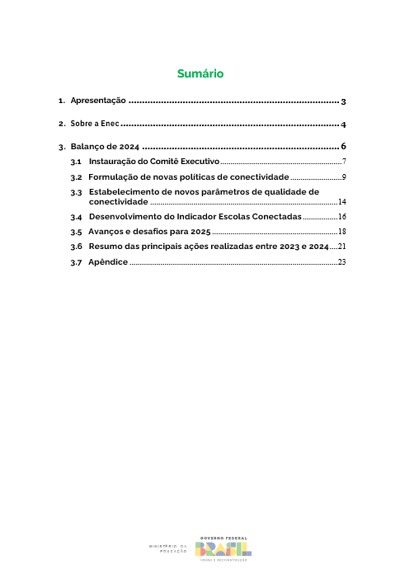
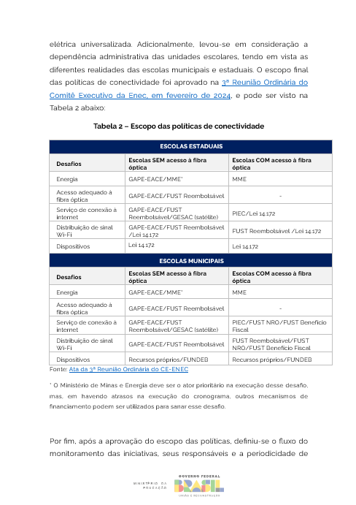
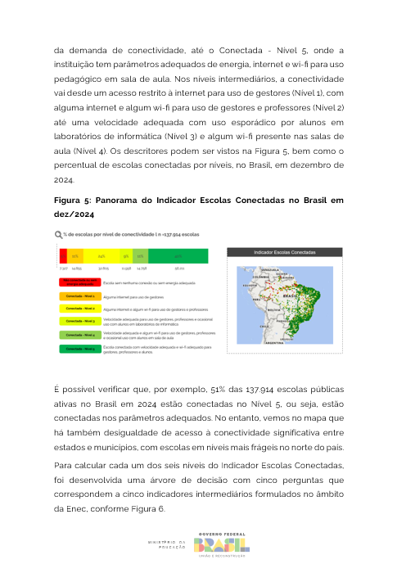
Relatório Executivo Enec 2024 - deliberativo​
Contexto: O Decreto nº 11.713, de 26 de setembro de 2023, que institui a Estratégia Nacional de Escolas Conectadas, prevê no Art. 8º “O Comitê Executivo publicará anualmente relatório sobre os resultados obtidos pela Enec”.
Proposta de deliberação: Aprova-se o Relatório Executivo 2024 sobre as principais ações e resultados obtidos no 1º ano da Enec. ​

Slide 12
Relatório Executivo Enec 2024 - Ajustes
+ | Seção | Página | Tipo de ajuste | O que foi ajustado
1 | 1.Apresentação | 5 | Inclusão de texto | Apenas 42% das cerca de 138 mil escolas públicas possuíam conectividade adequada para atividades pedagógicas, conforme linha de base atualizada após novo indicador apresentado na 6ª Reunião Ordinária.
2 | 3.2 Formulação de novas políticas de conectividade | 9 | Inclusão de texto | Incluída explicação sobre inferência de fibra
3 | 3.2 Formulação de novas políticas de conectividade | 13 | Ajuste tabela | Ajuste estético e de valores na tabela das fontes de recurso referente ao Novo PAC.
4 | 3.4 Desenvolvimento do Indicador Escolas Conectadas | 17 e 18 | Correção de texto | Correção dos valores para nível 5 nas figuras 5 e 6.
5 | 3.5 Avanços em 2024 e desafios para 2025 | 20 | Correção de texto | Correção do número de escolas atendidas pelo Fust Reembolsável (escolas atendidas apenas por Wifi para todas as escolas atendidas).
6 | 3.6 Resumo das principais ações realizadas | 22 | Ajuste tabela | Inclusão de resolução acerca do CG PAC em ações realizadas entre 2023 e 2024.
7 | 4. Apêndice | 23 | Exclusão tabela | Retirada da tabela Indicador Escolas Conectadas – Fonte de dados.
8 | 4. Apêndice | 25 | Inclusão tabela | Inclusão de tabela com os valores executados e de saldo em conta, por UF, na âmbito da Lei 14.172.

Slide 13
Monitoramento das políticas de conectividade

Slide 14

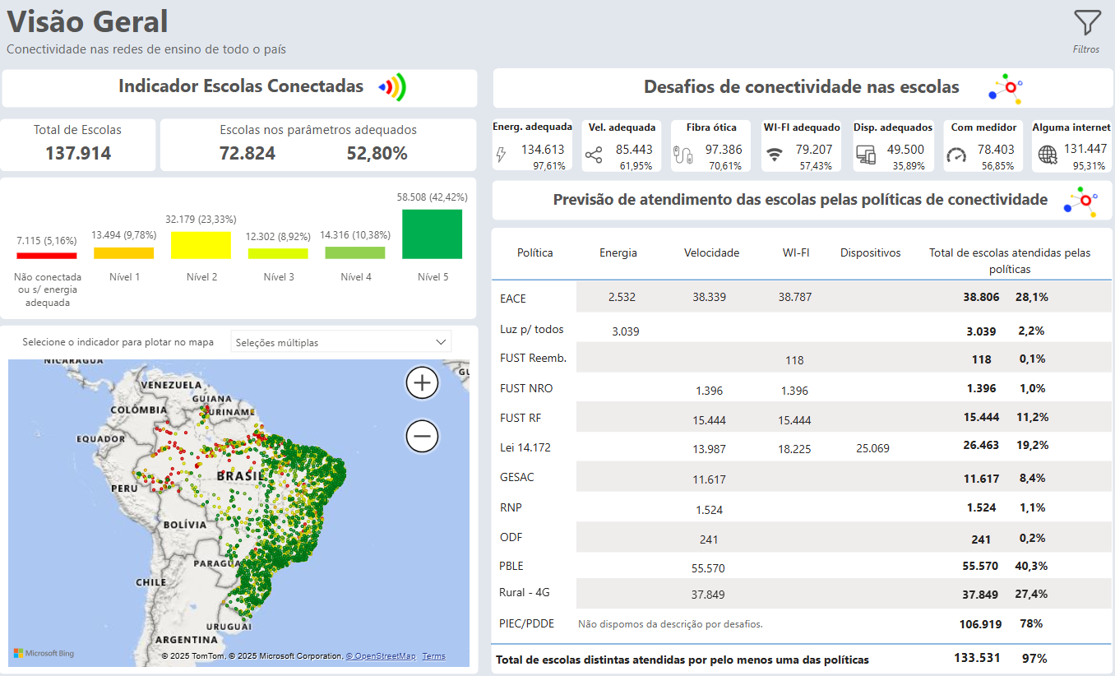
Política
GAPE/EACE
FUST BF
FUST NRO
FUST REEMB.
Lei 14.172
Desafio
Energia
Velocidade
Acesso
Com fibra
Depend.
Municipal
Órgão
MEC
MCom
Relatório ciclo 4
Jan/25
PIEC
MME
ODF
GESAC
RNP
Wi-fi
Dispositivos
Sem fibra
Estadual
Anatel
MME
Indicador Escolas Conectadas
Série histórica
Evolução de escolas conectadas nos parâmetros adequados por região
Crescimento
Região | Crescimento em p.p.
Nordeste | 12%
Sudeste | 11%
Brasil | 10%
Norte | 10%
Centro-Oeste | 7%
Sul | 7%

Slide 15
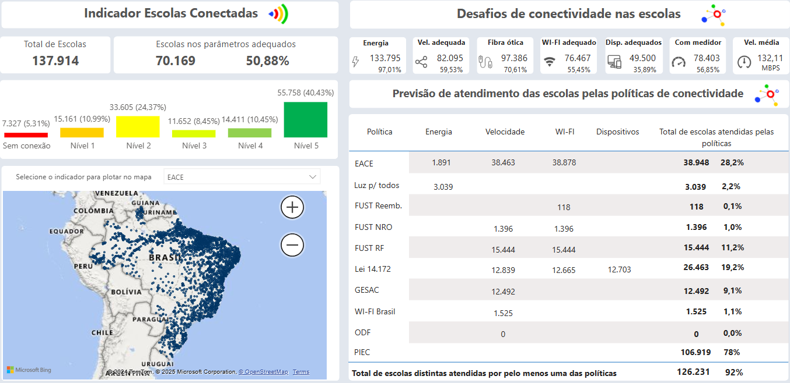
Política
GAPE/EACE
FUST BF
FUST NRO
FUST REEMB.
Lei 14.172
Desafio
Energia
Velocidade
Acesso
Com fibra
Depend.
Municipal
Órgão
MEC
MCom
Relatório ciclo 4
Jan/25
PIEC
MME
ODF
GESAC
RNP
Wi-fi
Dispositivos
Sem fibra
Estadual
Anatel
MME
Status geral
Ponto de atenção
Início implementação: ago/24
Previsão de atendimento até 2026: 38.633¹ escolas
Escolas ativadas²: 465 escolas (1%)
Energia: 131/2.044 escolas ativadas (5%)
Rede externa: 1.101/38.167 escolas ativadas (3%)
Rede interna: 461/38.615 escolas ativadas (1%)
Obstáculo para o avanço da conexão satelital de escolas, com contratação da Telebrás pendente >> 5,2 mil escolas afetadas somando Fases 2, 3 e 4.1.
Paralização das RFPs da Fase 4.2.
Indefinição sobre adequação dos Kits de energia elétrica para incorporação pelo Luz ParaTodos.
Impactos de alterações – escolas desativadas, unificadas, recusas e mudança de endereço >> 247 escolas kit rede interna e 101 kits gerador solar.
Ativação geral
Ativação geral por desafio
Andamento
Ativação por fase/etapa
9%
22%
9%
Cronograma por fase/etapa
5.082 escolas
10.508 escolas
Realizado
Andamento
Não iniciado
Estamos aqui
8.202 escolas
* Retiradas as 173 do projeto piloto; lista final de escolas sujeita a mudanças.
² Escolas que já tenham endereçado os desafios previstos.

Slide 16
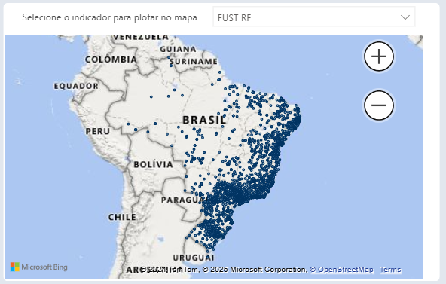
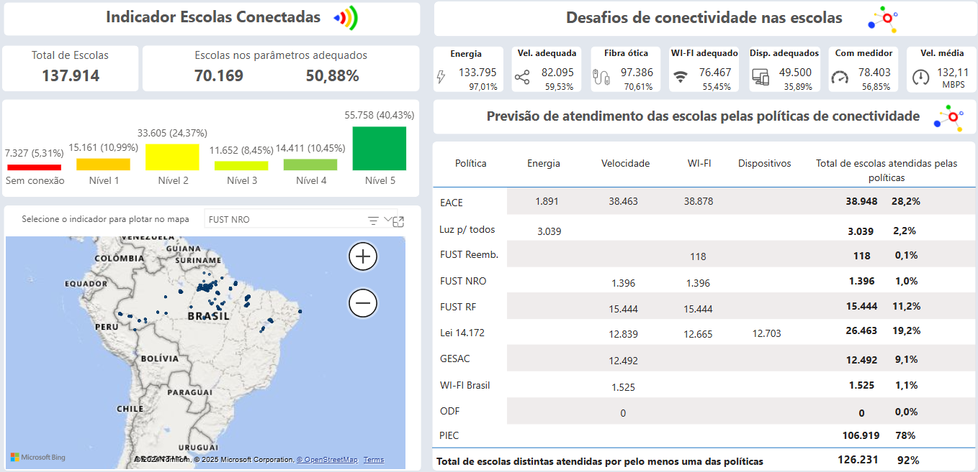
Política
GAPE/EACE
FUST BF
FUST NRO
FUST REEMB.
Lei 14.172
Desafio
Energia
Velocidade
Acesso
Com fibra
Depend.
Municipal
Órgão
MEC
MCom
Relatório ciclo 4
Jan/25
PIEC
MME
ODF
GESAC
RNP
Wi-fi
Dispositivos
Sem fibra
Estadual
Anatel
MME
Status geral
Ponto de atenção
Início implementação: dez/24
Previsão de atendimento até 2026: 15.444 escolas
Escolas ativadas²: 174 escolas (1%)
Rede externa: 5.985/15.444 escolas ativadas (39%)
Rede interna: 175/15.444 escolas ativadas (1%)
Previsão de 8.240 escolas ativadas até fim de jan/25 >>Vivo 7.875 (96%)
Impacto nas instalações: do período de férias, mudança de endereço e escolas desativadas
Ativação geral
Andamento
Ativação geral por desafio
Iniciada a implementação em dez/24;
9.430 escolas até final de 2025;
Rede externa (serviço de internet): 5.985/9430 escolas ativadas
Rede interna (wi-fi): 175/9430 escolas ativadas
6.014 escolas até junho de 2026;
Cronograma por fase/etapa
Cronograma por fase/etapa
Realizado
Andamento
Não iniciado
Estamos aqui

Slide 17
Política
GAPE/EACE
FUST BF
FUST NRO
FUST REEMB.
Lei 14.172
Desafio
Energia
Velocidade
Acesso
Com fibra
Depend.
Municipal
Órgão
MEC
MCom
Relatório ciclo 4
Jan/25
PIEC
MME
ODF
GESAC
RNP
Wi-fi
Dispositivos
Sem fibra
Estadual
Anatel
MME
Status geral
Ponto de atenção
Início implementação: jan/24
Previsão de atendimento até 2026: 1.396 escolas
Escolas ativadas²: -
Rede externa: -
Rede interna: -
2º Edital: Diretrizes do edital e lista de escolas prontas, em processo de validação.
Ativação geral
Andamento
Ativação geral por desafio
1º edital
Valor disponível: R$ 75,2 milhões (orçamentos 2022/2023)
Edital (mai/24) para conectar 1.396 escolas - R$ 66 milhões
Valor contratações: R$ 56,7 milhões
2º edital:
Orçamento de R$ 28,2 milhões > 2022/2023: R$ 18,5 milhões (2022/2023) + R$ 9,7 milhões (2024)
Lista de ~700 escolas fechada pelo MEC e em validação pela Casa Civil. Na sequência, precisará ser aprovada pelo CGFUST.
V1 do edital enviado para apreciação de MCom, Anatel, BNDES e Casa Civil
Cronograma por fase/etapa
Cronograma por fase/etapa
Realizado
Andamento
Não iniciado
Estamos aqui

Slide 18
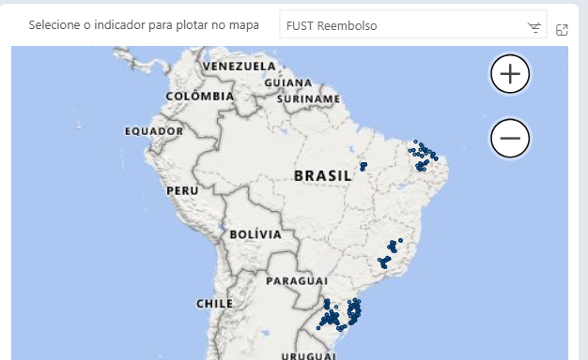
Política
GAPE/EACE
FUST BF
FUST NRO
FUST REEMB.
Lei 14.172
Desafio
Energia
Acesso
Acesso
Com fibra
Depend.
Municipal
Órgão
MEC
MCom
Relatório ciclo 4
Jan/25
PIEC
MME
ODF
GESAC
RNP
Wi-fi
Dispositivos
Sem fibra
Estadual
Anatel
MME
Status geral
Ponto de atenção
Início implementação: dez/23
Previsão de atendimento até 2026: 297¹ escolas
Escolas ativadas²: 24 escolas (8%)
Acesso: 26/257 escolas ativadas (10%)
Rede externa: 9/118 escolas ativadas (8%)
Nenhum.
Ativação geral
Andamento
Ativação geral por desafio
Ativação por UF
Finalizado: TO
Andamento: MG, RS e SC
Não iniciado: CE e PR
Cronograma por fase/etapa
Realizado
Andamento
Não iniciado
Estamos aqui
* 3 escolas não ativas.
² Escolas que já tenham endereçado os desafios previstos.

Slide 19
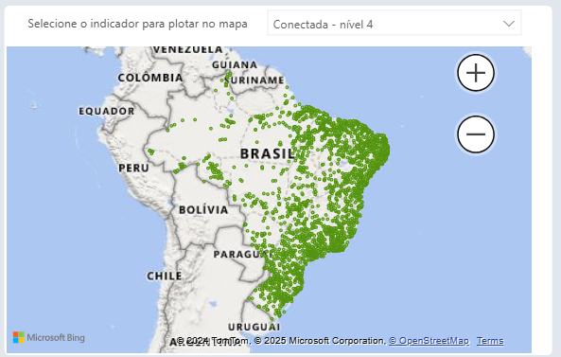
Política
GAPE/EACE
FUST BF
FUST NRO
FUST REEMB.
Lei 14.172
Desafio
Energia
Velocidade
Acesso
Com fibra
Depend.
Municipal
Órgão
MEC
MCom
Relatório ciclo 4
Jan/25
PIEC
MME
ODF
GESAC
RNP
Wi-fi
Dispositivos
Sem fibra
Estadual
Anatel
MME
Status geral
Ponto de atenção
Início implementação: jul/24
Previsão de atendimento até 2026: 20.427 escolas
Escolas ativadas²: 6.757 escolas (33%)
Rede externa: 9.190/13.987 escolas ativadas (39%)
Rede interna: 6.224/18.225 escolas ativadas (34%)
Baixa execução dos estados.
Ativação geral
Andamento
Ativação geral por desafio
Grandes números:
Saldo em conta: R$ 2,4 bilhões
Executado: R$1,63 bilhões (38%)
Desafios
Execução zerada: DF, PB, AL, AM, AP, RJ, e MA.
Execução abaixo da média: PE, PI e MG.
Avanços
Salto na execução: PA - R$15M >>> R$82M
Planos pactuados: todas as UFs incluindo RJ.
Publicação da resolução de repactuação dos planos (26/12/24);
Planos repactuados: MA.
Lei 14.172
Execução
Execução por UF
38%
BR
* Retiradas as 173 do projeto piloto.
² Escolas que já tenham endereçado os desafios previstos.

Slide 20


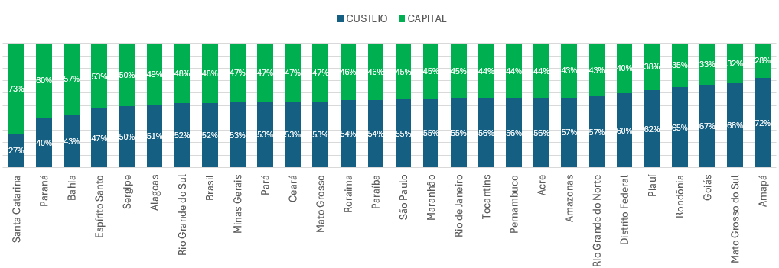
Política
GAPE/EACE
FUST BF
FUST NRO
FUST REEMB.
Lei 14.172
Desafio
Energia
Velocidade
Acesso
Com fibra
Depend.
Municipal
Órgão
MEC
MCom
Relatório ciclo 4
Jan/25
PIEC
MME
ODF
GESAC
RNP
Wi-fi
Dispositivos
Sem fibra
Estadual
Anatel
MME
Status geral
Grandes números
Piec 2023
Atrasos na solução questão satelital no GAPE gera risco de desligamento de escolas por falta de orçamento
Prestação de contas pela escola (PDDE Qualidade)
96 mil
R$291 M
Piec 2024
Portaria (abr/24)
Preenchimento das redes no SIMEC (mai/24)
Realização do PAF pelas escolas (jun/24)
100 mil
R$301 M
Escolas enviadas ao FNDE (jul/24)
Execução PIEC por custeio e capital, 2024
Escolas pagas (dez/24)
Execução
Piec 2025
Reformulação da PIEC em 25
Portaria (abr/25)
Preenchimento das redes no SIMEC (abr/25)
Realização do PAF pelas escolas (abr/25)
Escolas enviadas ao FNDE (mai/25)
Escolas pagas (jun/25)
Realizado
Andamento
Não iniciado

Slide 21
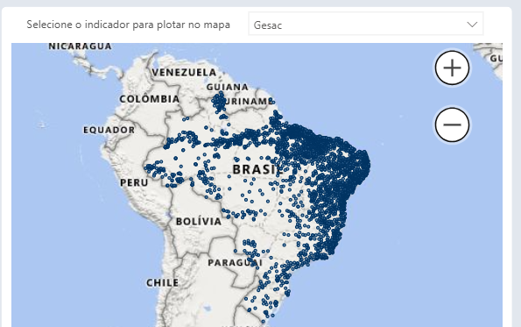
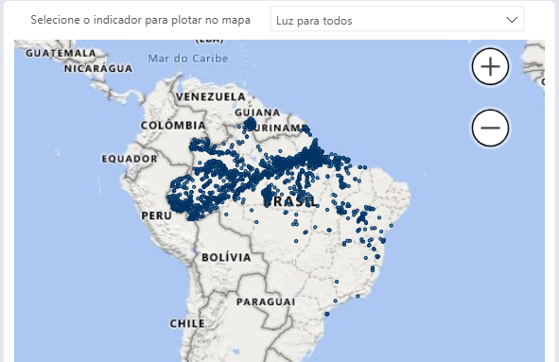
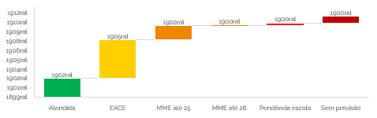
Política
GAPE/EACE
FUST BF
FUST NRO
FUST REEMB.
Lei 14.172
Desafio
Energia
Velocidade
Acesso
Com fibra
Depend.
Municipal
Órgão
MEC
MCom
Relatório ciclo 4
Jan/25
PIEC
MME
ODF
GESAC
RNP
Wi-fi
Dispositivos
Sem fibra
Estadual
Anatel
MME
Status geral
Ponto de atenção
Desafio inicial: 4.300 escolas sem energia elétrica adequada
Desafio atual: 3.301 escolas sem energia elétrica adequada
Escolas ativadas: 999 (23%)
Indefinição sobre atendimento para escolas sem EACE e sem MME (357);
Avaliação das distribuidoras sobre a incorporação do patrimônio EACE após 24 meses.
Ativação geral por política
Andamento
MME: 105/779 (13%) escolas
EACE: 131/2.044 (6%) escolas
Avanços e desafios
Adequação no fluxo de monitoramento junto às distribuidoras de energia.
Dar sequência à pesquisa de preços para adequação dos kits da EACE se necessário
Necessário avançar sobre a mobilização de 121 escolas que precisam solicitar energia elétrica.
Lei 14.172
Previsão de atendimento para l universo = 4.300

Slide 22
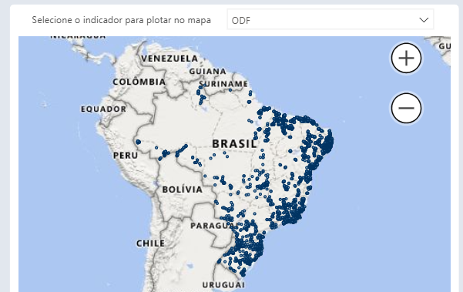
Política
GAPE/EACE
FUST BF
FUST NRO
FUST REEMB.
Lei 14.172
Desafio
Energia
Velocidade
Acesso
Com fibra
Depend.
Municipal
Órgão
MEC
MCom
Relatório ciclo 4
Jan/25
PIEC
MME
ODF
GESAC
RNP
Wi-fi
Dispositivos
Sem fibra
Estadual
Anatel
MME
Status geral – V.TAL
Ponto de atenção
Início implementação: fev/25
Previsão de atendimento até 2026: 2.400 escolas
Escolas ativadas²: -
Rede externa: -
Rede interna: -
Sem pontos atenção
Ativação geral
Andamento
Ativação geral por desafio
V.TAL
Início da implementação no início de fev/25.
Foco em 201 escolas, com previsão de chegar em 800 em novembro.
Outras ODF:
Algar: será enviado pela Anatel no próximo ciclo
Claro: pré-implantação - ajustes na lista de atendimento das escolas
Cronograma por fase/etapa
Cronograma por fase/etapa
Realizado
Andamento
Não iniciado
Estamos aqui

Slide 23
Política
GAPE/EACE
FUST BF
FUST NRO
FUST REEMB.
Lei 14.172
Desafio
Energia
Velocidade
Acesso
Com fibra
Depend.
Municipal
Órgão
MEC
MCom
Relatório ciclo 4
Jan/25
PIEC
MME
ODF
GESAC
RNP
Wi-fi
Dispositivos
Sem fibra
Estadual
Anatel
MME
Status geral
Ponto de atenção
Início implementação: 2002
Escolas ativadas: 11.617
Rede externa: 11.617
Atrasos na solução questão satelital no GAPE gera risco de desligamento de escolas por falta de orçamento
Ativação geral
Andamento
Ativação geral por desafio
Desafios
Necessidade de confirmação da continuidade do atendimento para escolas com baixo tráfego.
Lei 14.172
Execução
Notes:
Sem previsão: após 2026, não mapeadas e sem previsão Ação da escola: solicitação, pendência de informação, desativada.

Slide 24
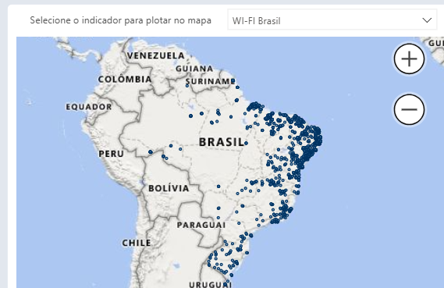
Política
GAPE/EACE
FUST BF
FUST NRO
FUST REEMB.
Lei 14.172
Desafio
Energia
Velocidade
Acesso
Com fibra
Depend.
Municipal
Órgão
MEC
MCom
Relatório ciclo 4
Jan/25
PIEC
MME
ODF
GESAC
RNP
Wi-fi
Dispositivos
Sem fibra
Estadual
Anatel
MME
Status geral
Ponto de atenção
Início implementação: pré Enec
Escolas ativadas: 1.524
Rede externa: 1.524
Nenhum
Ativação geral
Andamento
Ativação geral por desafio
Concluído: Escolas conectadas em 2023
Algumas escolas serão migradas para a EACE.
Lei 14.172
Execução
Notes:
Sem previsão: após 2026, não mapeadas e sem previsão Ação da escola: solicitação, pendência de informação, desativada.

Slide 25
Outros temas de interesse

Slide 26


